Slide 1


Alcohol 101: Conceptos básicos para el uso de bebidas alcoholicas como catalizador social.
Fabrizio Marcillo Morla MBA
barcillo@gmail.com
(593-9) 4194239

Slide 2

Fabrizio Marcillo Morla
Guayaquil, 1966.
BSc. Acuicultura. (ESPOL 1991).
Magister en Administración de Empresas. (ESPOL, 1996).
Profesor ESPOL desde el 2001.
20 años experiencia profesional:
  Producción.
  Administración.
  Finanzas.
  Investigación.
  Consultorías.
Otras Publicaciones del mismo autor en Repositorio ESPOL

Slide 3
Fabrizio Marcillo Morla
Guayaquil, 1966.
BSc. Acuicultura. (ESPOL 1991).
Magister en Administración de Empresas. (ESPOL, 1996).
Profesor ESPOL desde el 2001.
20 años experiencia profesional:
  Producción.
  Administración.
  Finanzas.
  Investigación.
  Consultorías.
Otras Publicaciones del mismo autor en Repositorio ESPOL

Slide 4
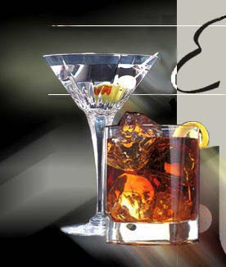
Objetivos
Dar idea global, integrada y práctica del alcohol, sus propiedades, usos e historia, desde el punto de vista de catalizador social.
Dar conocimientos y destrezas básicas que le permitan profundizar el tema por sí mismo.
Esto NO es un listado de
recetas de cocteles.

Slide 5
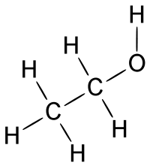
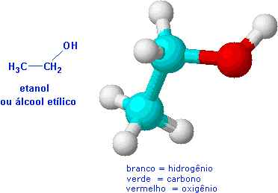
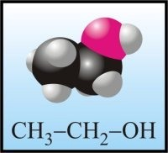
Alcohol
Se denomina alcohol (del árabe al-khwl الكحول, o al-ghawl الغول = "el espíritu") a aquellos hidrocarburos que contienen un grupo hidroxilo (-OH) en sustitución de un átomo de hidrógeno enlazado de forma covalente.
A nivel del lenguaje popular se utiliza para indicar comúnmente a una Bebida alcohólica, que presenta etanol.

Slide 6
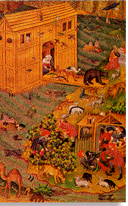
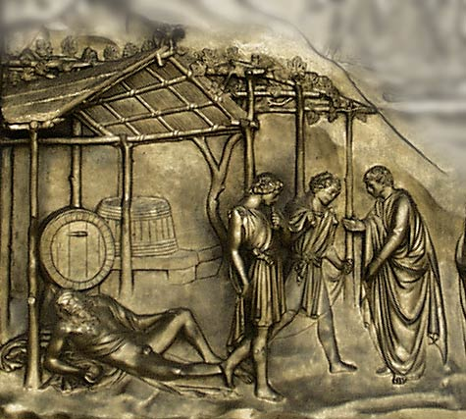
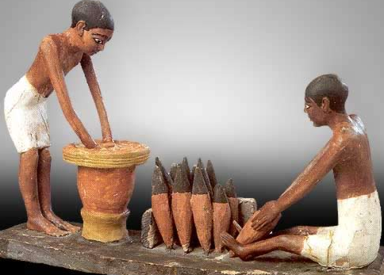
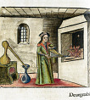
Historia del Alcohol
Génesis 9:20-21: “Después comenzó Noé a labrar la tierra, y plantó una viña; y bebió del vino, y se embriagó”.
Muy probablemente se originó cuando jugos de frutas (uva?) se fermentó.
  En Naturaleza algunos insectos y pájaros se embriagan por beber néctar o frutas fermentadas.
Vino muy atado a civilización griega y romana, y luego a cristianismo.
Cerveza originaria de Egipto,
diferente a actual.
Aguardientes “acqua vitae”, “uisge beatha” desarrolla inicios edad media (S. XII – XIII): Alquimistas.

Slide 7
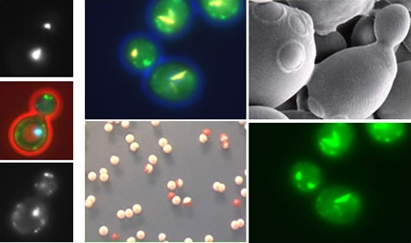
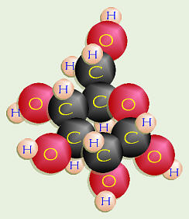


Origen del Alcohol
CH3 – CH2-OH
  Alcohol etílico o etanol.
Alcohol potable se forma por fermentación de glucosa (azúcar) mediante la acción de una levadura.

Slide 8
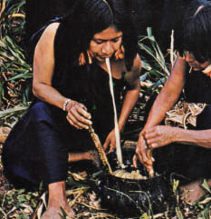
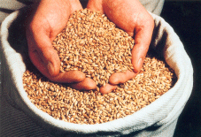
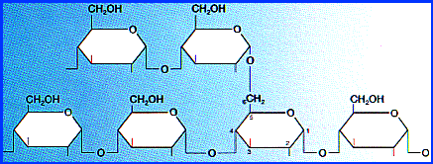
Origen del Alcohol
Cualquier fuente de azúcar puede servir para elaborar alcohol potable mediante la fermentación.
Fuentes de almidón como granos, papa o yuca, también sirven para elaborar glucosa, la cual es luego fermentada como vimos antes.
Indispensable presencia
enzima amilasa: Malta o baba.

Slide 9
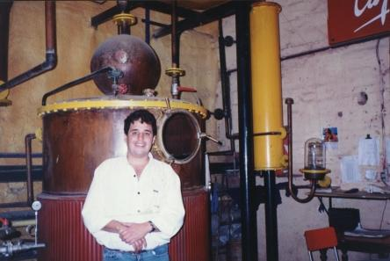
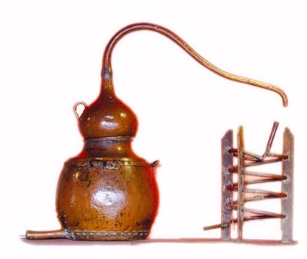
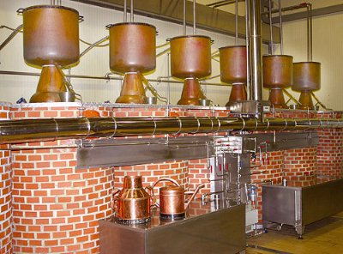
Origen del Alcohol
Fermentación continúa hasta que se agote azúcar, o hasta que alcanza alrededor de 17% de concentración de alcohol, y se mueren las levaduras.
Alcohol evapora a 78.3ºC agua a 100 ºC. Destilación permite alcanzar concentraciones alcohólicas de hasta 96%.

Slide 10
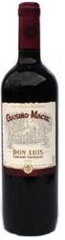
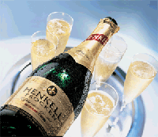
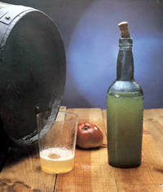
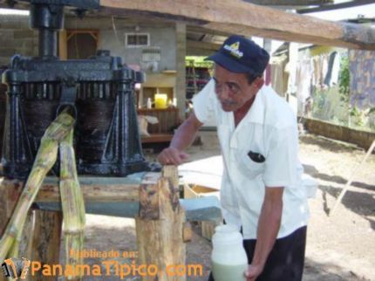
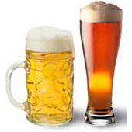
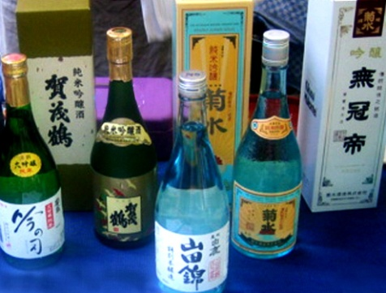
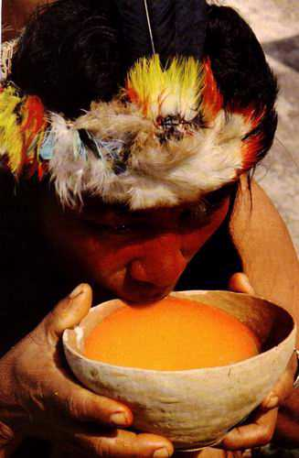
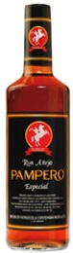
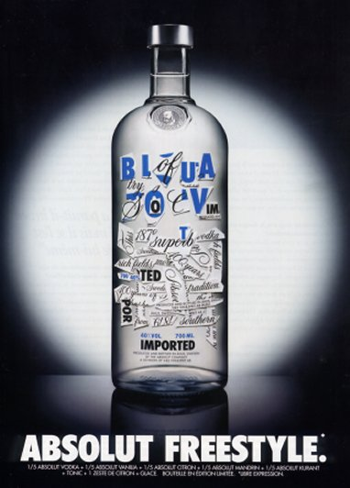
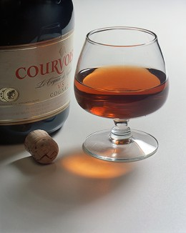
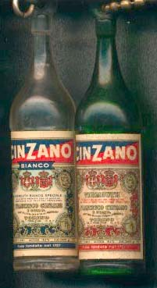
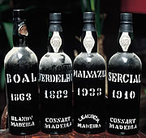
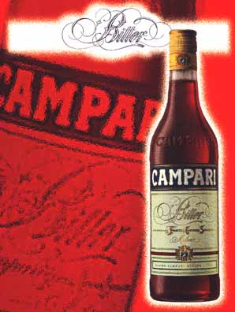
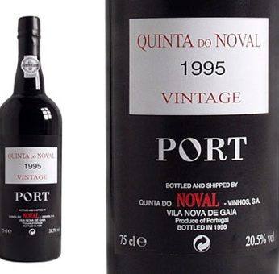
Tipos de bebidas alcohólicas
Fermentadas
  De azúcar:
    Vino
    Vino espumoso
    “Vino” de Fruta
    Guarapo
  De almidón:
    Cerveza
    Sake
    Chicha
Destiladas
    De Granos
    De Frutas
    De Caña
Otros
    Vermouth
    Vinos reforzados
    Mistelas
    etc

Slide 11
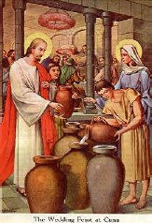
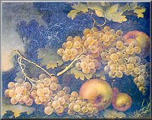
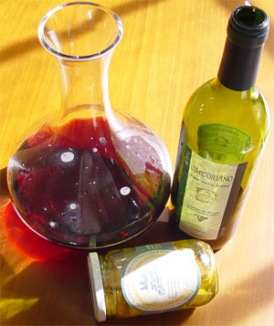
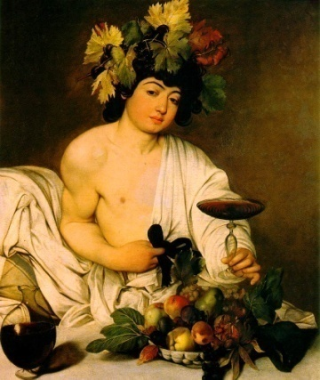
Vino
Se dará el nombre de “vino” únicamente al líquido resultante de la fermentación alcohólica, total o parcial, del zumo de uvas, sin adición de ninguna sustancia
Bebida alcohólica por excelencia.
  Palabra se ha tornado en sinónimo.
Gran sentido religioso y cultural.
Se regó por todo el mundo cristiano.
Vino Tinto:
  Con uvas tintas, fermentados con el hollejo, A los 20 días se retira.
  En función de envejecimiento se clasifican en:
    Joven o Cosechero: 0-6 meses en barrica de madera.
    Crianza: 2 años de vejez, al menos seis meses en madera.
    Reserva: 3 años de vejez, al menos uno en madera.
    Gran Reserva: 5 años, al menos 2 en madera.

Slide 12
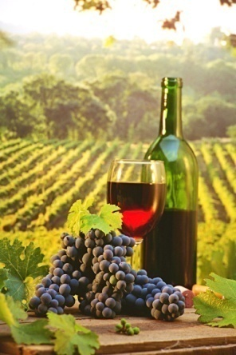
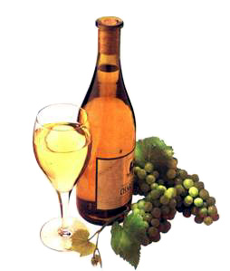
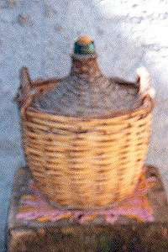
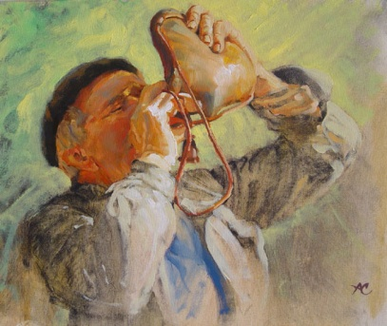
Vino
Vino Blanco:
  Con uvas blancas o tintas, separando mosto del hollejo. La fermentación se realiza solo con mosto.
  No es frecuente añejarlo, pero si hay con crianza.
Vino Rosado:
  Con uvas tintas en los que se permite una cierta maceración de la uva antes del prensado del mosto, de esta forma el mosto toma algo de color. Luego se fermenta el mosto filtrado.
Vino Clarete:
  Con uvas tintas y blancas, realizando la fermentación con los hollejos. Su elaboración está justificada cuando se quiere producir vino con suficiente color rosado pero no se dispone de la cantidad necesaria de uvas tintas

Slide 13
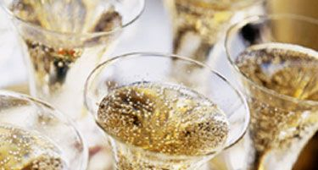
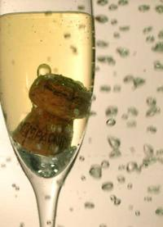
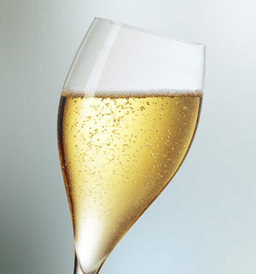
Vino Espumoso
Tiene CO2 producido por segunda fermentación alcohólica en un envase cerrado.
Esta se puede conseguir añadiendo azúcar, embotellando el vino antes de que haya terminado de fermentar o cerrando la cuba de fermentación antes de que termine esta.
Dependiendo del tipo de envase en el que se haga esta segunda fermentación clasificamos:
Cava:
  Segunda fermentación en botella.
Transfer:
  Segunda fermentación en envases de gran capacidad para después terminar su maduración en la botella.
Gran Vas:
  Segunda fermentación en envases de gran capacidad cerrados a presión.
Vino gasificado:
  CO2 añadido después de haber terminado su
  elaboración.

Slide 14
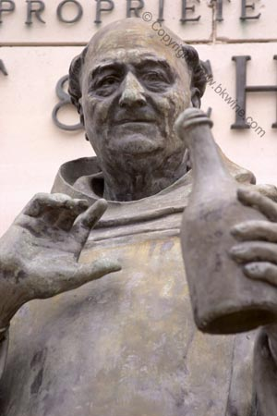
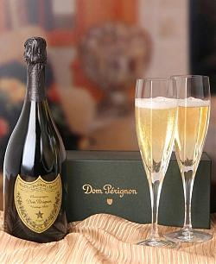
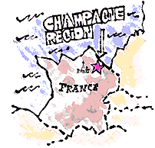
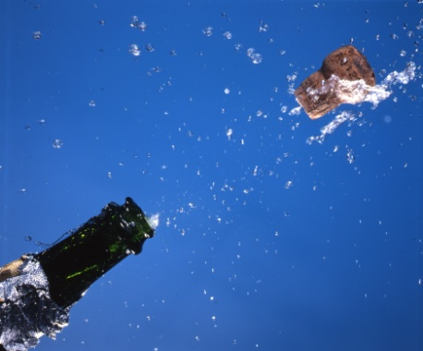
Vino Espumoso - Champagne
Sólo si siguen el método champenoise, se podría considerar champaña, y aún así sólo se permite ese nombre a los que tienen la denominación de origen en la región correspondiente de Francia (Ardenas)
En 1670 el monje Dom Perignon, de la abadía benedictina de Hautvillers, introdujo una serie de cambios:
  Selección de la uva
  Corcho cónico sujeto con una grapa metálica
  Botellas de vidrio más grueso.

Slide 15
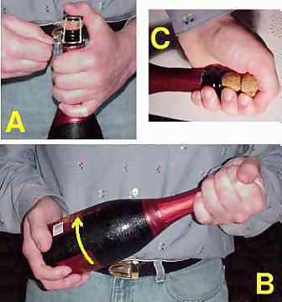
Descorchado de Vino Espumoso

Slide 16
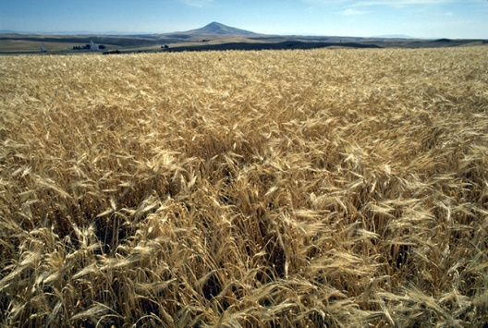
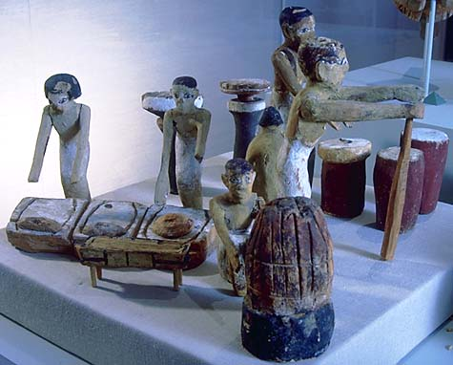
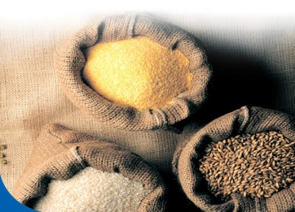
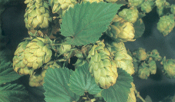

Cerveza
Producida al fermentar cereales
malteados. Normalmente cebada. Desarrollada por egipcios y sumerios. alrededor de 3500 AC. Mas densas que actuales.
Azúcar en almidón de cebada o arroz debe de liberarse con amilasa. Esta viene de la malta, o cebada germinada.
Al germinar se llama malta verde. Luego se la tuesta. El grado de tostado de la malta determina el color de la cerveza.
Lúpulo es planta que se agrega para dar sabor amargo a la cerveza.
Excelente fuente de tiamina.

Slide 17




Clasificación de Cervezas
Fermentación:
  Lager: usan levaduras de baja fermentación. Remueven casi la totalidad de azucar dejando sabor limpio y seco.
  Ale: usan levaduras de alta fermentación, que deja residuos de azucares.
Ingredientes:
  Si no es totalmente de cebada, se suele indicar el grano con el que se lo mezcla: cerveza de trigo, de avena, etcétera.
  No se suele indicar con qué lúpulo está hecha.
  Excepto la cerveza Pils o Pilsener, que originalmente tenía que hacerse con cebadas de Moravia y lúpulos de Bohemia. También se pueden llamar asi algunas imitaciones con cebadas y lúpulos muy perecidos a los originales.

Slide 18





Clasificación de las Cervezas
Color:
  Rubia (Pale lager)
  Ambar
  Roja
  Negra
    Llamadas así por el uso que se hace en la receta de maltas tostadas o quemadas.
    Algunas cervezas negras especialmente robustas son nombradas normalmente stout (“robusto” en inglés).

Slide 19



Clasificación de las Cervezas
Procedimientos:
  Rauchbier (cerveza ahumada) está hecha con maltas que se han tostado dejando que el humo de la leña impregne en grano.
  Dampfbier o Steambeer vienen definidas por el uso de maquinaria de vapor en su elaboración.
  La Steinbier es una especialidad en la que se calienta el mosto lanzándole piedras (Stein) muy calientes.
Procedencia o denominación de origen:
  Las cervezas de abadía, que suelen recibir su nombre y su denominación por su relación con alguna abadía.
  Bière de garde del Norte de Francia.
  Kölsch que sólo se puede elaborar en Colonia.

Slide 20



Temperatura de Cerveza
En Guayaquil, por la temperatura, tratamos de tomar todas las cervezas “vestidas de novia”. O bie-helaa.
En la sierra a veces la prefieren “al ambiente”.
Sin embargo, los expertos recomiendan una escala de 5 temperaturas:
    Muy helada (4 °C) para light lagers
    Helada (6 °C) for Berliner Weisse,
    Ligeramente helada (9 °C) para lagers Europeas, oscuras, y cervezas alemanas de trigo
    Temperatura bodega (13 °C/55 °F) Para los ale britanicas y stouts
    Ambiente (16 °C) para ales oscuras fuertes.

Slide 21



mmmm… beeeer!
Mataría a todos en este cuarto por una gota de dulce cerveza
Las mujeres son como la cerveza:
Huelen bien, se ven bien y pisarías hasta a tu madre con tal de tener una.

Slide 22
Bebidas Destiladas
Whiskey
Whisky
Bourbon
Gin
Vodka
Brandy
Cognac
Armagnac
Pisco
Grapa
Mezcal
Tequila
Ron
Aguardiente caña
Absenta
Anisados
Licores tipo “seco”
Curacao y Cointreau
Cremas, Licores y Schnapps

Slide 23

Tipos De Bebidas por Zona
Zona Fría:
  Bebidas provenientes de Granos
Zona Templada:
  Bebidas basadas en Uva
Zona Tropical:
  Bebidas basadas en Caña de azúcar.

Slide 24


Whisky / Whiskey
Proviene del gaélico uisge beatha (agua de vida)
Whisky:
  Escocia, Canadá y Japón.
Whiskey:
  Irlanda, Estados unidos y otros.
Bebida alcohólica obtenida de la destilación de la malta fermentada con una graduación de más de 40º.
El whiskey americano o Bourbon es una bebida destilada, se caracteriza por ser aromático y de sabor acaramelado.Según ley elaborado en base a maíz.

Slide 25
Tipos de Güisqui
En sentido mas amplio, se refiere a una amplia categoría de bebidas alcohólicas destiladas a partir de grano fermentado y envejecidas en barriles de roble.
Diferentes granos son usados para diferentes variedades, incluyendo cebada, cebada malteada, centeno, centeno malteado, trigo o maíz.
Whisky productos parecidos son producidos en la mayoría de las zonas donde se cultivan granos. Difieren en el producto base, contenido alcohólico y calidad..

Slide 26



Whisky Escocés
Generalmente destilados dos veces y deben de ser destilados y añejados totalmente dentro de Escocia, por lo menos 3 años en barriles de roble
Edad: El whisky no añeja en la botella, solo en barriles. La edad se refiere al tiempo que fue añejado el ingrediente más joven de la mezcla en barricas de
roble.

Slide 27





Whisky Escocés
Whisky de Malta: fabricado totalmente de cebada malteada en un alambique con forma de cebolla.
  Vatted Malt : mezcla de whiskies de malta de varias destilerias. Si la etiqueta dice "pure malt" o solamente "malt" casi seguro es mezclado.
  Single Malt: es de una sola destilería, pero puede tener whisky de varios lotes para lograr el sabor deseado. (a no ser que diga "single-cask").
Whisky de grano: Hecho de cebada no malteada, u otros granos, usualmente en un alambique continuo. Hasta hace poco, solo era usado para “blends” o mezclar, pero ahora hay algunos “Single Grain scotches” en el mercado.
Blended Whisky: Whiskies mezclados, hechos de una mezcla de Malt y Grain whiskies. Un whisky simplemente descrito como Scotch Whisky es casi seguro blended. Un blend es generalmente de varias destilerias, para que el mezclador pueda alcanzar un sabor consistente con la marca, y esta (Johnie Walker, Chivas Regal, Clan Mc Gregor, etc) no tendrá el nombre de la destileria.

Slide 28





Tipos de Güisqui
Whiskey Irlandes: Generalmente destilados 3 veces y deben añejarse en barriles de madera por al menos 3 años.
Whisky Canadiense: deben añejarse en barriles de madera por al menos 3 años. La mayoria son blended multi-grain whiskies.
Whiskey Americano: Incluyen tanto straights y blends.
  Para ser llamado "straight" debe estar en uno de los "named types" listado en las regulaciones federales y añejados en barriles de roble por al menos 2 años.
  Los mas conocidos de los "named types" son:
    Bourbon, que debe de tener por lo menos 51% maiz.
    Rye, que debe de tener al menos 51% centeno (rye)
    Corn, que debe de ser al menos 80% maiz (corn)
  Todos los straight whiskeys excepto corn deben de ser añejados en barriles nuevos con su interior chamuzcado
  American blended whiskeys combinan straight whiskey con whiskey sin añejar, alcohol neutro saborizantes y colores.
  No definido en la ley, pero importante en el mercado es el Tennessee “whiskey”, de los cuales Jack Daniel's es el principal ejemplo. Identico al bourbon en todo el resto

Slide 29





Ginebra (Gin)
Aguardiente inglés derivado del
Genever holandés.
Graduación varia entre 43º a 47º.
Se obtiene por destilación de la
cebada, rectificado con bayas de enebro.
Puede ser aromatizado con Cardamomo, Angélica y otras hierbas (corteza de cassia, lirio, cáscara de naranja) que le dan esta fragancia y aroma característico
Debe elaborarse con alcoholes de
cereales frescos de 96º, muy neutros
Es el licor base para coctelería.

Slide 30



Vodka
Licor claro normalmente sin color, generalmente
de grano fermentado, a veces papa.
Es el licor nacional de Rusia y Polonia, y significa "agüita"
Consiste de agua y alcohol (etanol). En rango entre 35 y 70%
Se puede destilar de cualquier planta rica en almidón, tradicionalmente de grano como centeno (generalmente considerado superior a otros tipos de vodka) o trigo, pero también de patatas y melaza.
Tradicionalmente se lo consume helado y solo.
Al ser un alcohol puro, puede ser usado para mezclar casi con cualquier cosa. Sin embargo, por esta misma razón no aporta con sabor al combinado, solo con contenido alcohólico.

Slide 31


Destilados de Uva
En este grupo podemos incluir a diversos licores, como:
  Brandy
  Cognac
  Armagnac
  Pisco
  Orujo & Grappa
Son destilados a partir
de jugo de uva
fermentado.
Equivalente de aguardiente
de granos en zonas de
cultivo de uva.

Slide 32



Brandys
Apócope de brandewijn; en holandés: vino quemado. Es el término en general usado para el vino destilado, casi siempre con un 40-60% de volumen en etanol.
También puede ser hecho de otras frutas, pero, a menos que se diga lo contrario, está hecho de vino de uva.
El brandy como se conoce hoy, apareció en el siglo XII y se hizo popular en el siglo XIV.
Entre los tipos más conocidos tenemos:
  Cognac: proviene de la región francesa con el mismo nombre, doble destilado. Dentro de esto hay cognac de champagne.
  Armagnac: Hecho de uva de la región sur oeste de Francia llamada igual (Gers, Landes, Lot-et-Garonne). Añejado en barriles de roble de Gascony o Limousin. Fue el primer licor destilado en Francia. Se añeja más que el Cognac, normalmente de 12 a 20 años.
  Brandy: Cualquier brandy de otra región. Aunque muchos brandys que no son de estas son de calidad similar o incluso superior, no pueden usar estos nombres por ser una denominación de origen que legalmente sólo les pertenece a los elaborados en ella. Dentro de estos hay algunas denominaciones de origen como brandy de Jerez, etc.

Slide 33

Clasificación de Brandys
A.C. Como mínimo dos años.
V.S. (muy especial, siglas en inglés de Very Special): Al menos 3 años.
Napoleón: 4 años mínimo.
V.S.O.P. (viejo pálido muy superior, siglas en inglés de Very Superior Old Pale o Very Special Old Product dependiendo de la marca): Al menos 5 años.
X.O. (extra viejo, siglas en inglés de Extra Old): 6 años mínimo.
Hors D'age Muy Viejo para determinar su edad

Slide 34




Pisco & Orujo
La grappa es un licor italiano de entre 40 y 50 grados. Se hace destilando el bagazo de uva después del prensado. El termino genérico es Orujo.
Pisco es el nombre de dos variedades diferentes de aguardiente de uva, producidas en Perú y Chile, respectivamente.
El pisco chileno, la principal uva usada es la moscatel. Y es fabricado exclusivamente en la IV región, siendo una denominación de origen.
Para el pisco del Perú, las principales variedades usadas son las denominadas quebranta, uvina y mollar. Y el sabor es mas aguardientoso.

Slide 35



Ron
Bebida alcohólica que se obtiene a partir de la caña de azúcar por fermentación, destilación y añejamiento de al menos 3 años en barricas de roble. Concentracion de 35-45%.
Dependiendo del país de origen, se los puede clasificar en 3 grupos:
  Habla Hispana: tradicionalmente producen rones ligeros con sabor limpio. Rones de Cuba, Republica Dominicana, Nicaragua, Guatemala y Puerto Rico son tipicos de este estilo.
  Habla Inglesa: Generalmente rones mas ocsuros con un sabor mas lleno, que mantienen mas el sabor de las melazas. Ejemplos típicos de estos son los de Barbados, Bermuda y Jamaica.
  Habla Francesa: Generalmente elaborados a partir de jugo de caña y no de melaza. Estos rones agricolas, tienen un sabor muy distinto. Retienen mas del sabor original de la caña, y generalmente son mas caros. Los rones de Haïti, Marie-Galante y Martinique son tipicos de este estilo.

Slide 36




Clasificacion de Rones
Ron Blanco (Light Rum): tambien conocidos como plata. En general tienen poco sabor secundario, por lo tanto son muy apropiados para cocteles. A veces algunos añejados son filtrados para quitarles el color.
Ron Dorado: Son de cuerpo medio generalmente de mayor añejamiento. Obtienen su color del añejamiento en barriles de madera.
Ron Oscuro: Tambien conocido como ron Negro. Son de una tonalidad mucho mas oscura que los dorados. Generalmente añejados por mas tiempo. Tienen un sabor mucho mas fuerte con sabor a especies y residuo de sabores de melaza y caramelo. Usados para algunos cocteles especificos por su sabor y dulzura.
Spiced Rum: Obtienen su sabor por la adición de especies y caramelo. La mayoria son oscuros y basados en ron dorados. Aunque algunas de las marcas baratas son hechas de ron blanco barato agregando caramelo para el color.
Overproof Rum: Con más del 40% estandar. La mayoria arriba del 75%.
Ron Premium: De altisima calidad y muy caros. Generalmente son consumidos puros o con agua.
Ron Seco: Fabricados a partir de jugo de caña y añejados en
barriles de aluminio o acero.

Slide 37



Aguardiente de Caña
Licor destilado a partir de melaza fermentada.
No añejado como los rones.
De color blanco.
De sabor y olor mas fuerte y con fuertes restos de melaza.
Comunes en todos los países
tropicales productores de caña

Slide 38

Licores “Secos”
Son un tipo de destilado, usualmente de caña sin ningún tipo de sabor.
Son la alternativa tropical barata al vodka.
Al no tener ningún sabor, pueden mezclarse con cualquier ingrediente, cogiendo el sabor del mismo.
Normalmente calidad depende de destilación, prefiriéndose mayor destilación para obtener mayor pureza y grado de “seco”.

Slide 39




Mezcal
Toda bebida obtenida de la destilación de jugos fermentados de agave.
Según la región, llevan distintos nombres:
  Bacanora: Sonora
  Xtabentun: Yucatán
  Charanda: Michoacán (con trozo caña en botella)
  Sotol: Chihuahua
  Comiteco: Chiapas
  Mezcal: Oaxaca (suele llevar gusano)
  Tequila
    Jalisco, Michoacán, Guanajuato, Nayarit y Tamaulipas
    Agave azul. Mixto (>60%), Agave azul (100%).
    No lleva gusano.
Designaciones:
  Plata o Blanco Embotellado no mas de 60 dias despues de destilado. claro.
  Oro- Igual que plata, pero coloreado con caramelo.
  Reposado- Que ha reposado de 2 meses a un año en un barril.
  Añejo- Añejado en bariles de madera por mas de un año.

Slide 40





Licores de Naranja
Cointreau
Curacao: Orange, Blue, Triple sec
Grand Marnier: Brandy de frutas.
Muy usados en cocteles, combinados o cocina.
Imparten aroma y sabor especial.

Slide 41







Anisados y Absenta
  Licor aromatizado con semilla de anís.
  Se macera el licor con el anís y azúcar en algunos casos. Luego se vuelve a destilar.
  Absenta son licores de anís y aceites de absenta. Mucho mas fuerte y con la peculiaridad que se vuelven lechosos al contacto con el agua.

Slide 42












Licores, Cremas y Schnapps
Advocaat
Anissette
Apricot Brandy
Calvados
Cherry Brandy
Creme de Cassis
Creme de Cacao & Menthe
  Blanca
  Verde
Grand Marnier
Kahlua
Kirsch & Marasccino
Schnapps
Licores saborizados

Slide 43





Vinos Reforzados
Vinos con contenido alcohólico aumentado por adición de alcohol destilado.
  Nacieron de la necesidad de preservar por mas tiempo los vinos.
  Generalmente son dulces, ya que se parte de uvas muy dulces y se interrumpe el proceso de fermentación mediante alcohol.
Generalmente toman nombre lugar de origen
  Oporto
  Jerez (Sherry)
  Madeira
  Marsala
  Málaga

Slide 44









Vinos Reforzados
Anteriores son vinos de alta calidad y tradición.
Sin embargo, algunos vinos reforzados norteamericanos son llamados “bum-wine” por que son asociados con los “homeless” o con menores bebiendo (tapa rosca):
  Night Train
  Wild Irish Rose
  Cisco
  Buckfast Tonic Wine
  Boone's Farm

Slide 45



Vermouth
Vermouth es un vino fortificado aromatizado con hierbas aromaticas y especies con recetas secretas.
Las hierbas eran originalmente usadas para enmascarar el sabor de vino barato, dando un sabor "tonic" o medicinal.
Hay 3 estilos generales:
  Dry
  Rosso,
  Bianco

Slide 46




Bitters
Como su nombre lo indica, son bebidas amargas.
Generalmente de bajo contenido alcoholico.
Se toman on the rocks, con soda o como parte de combinados.

Slide 47































Otros Ingredientes

Slide 48
Amargo de Angostura

Slide 49



Granadina

Slide 50

Unas palabras sobre el Limón
Como se llama esto en ingles?
Que diablos es un Lemon?
Y esto?

Slide 51





Lima - Limón
La Lima es un cítrico procedente de Malasia
  Cultivo restringido a trópicos y áreas subtropicales húmedas y calurosas: muy sensible al frío.
  Pequeño, color verde amarilloso. Pulpa muy ácida.
Las limas se dividen en dos grupos:
  Limas ácidas (consumen verdes):
    Tahiti, Persa y Bears: Citrus latifolia y de fruto más grande;
    Key, Miller, Sutil, Peruano, Mejicano: Citrus aurantifolia de fruto más pequeño.
  Limas dulces: Citrus limettioides. No tiene acidez, no se usa como sustituto limón. Se consume Madura. Tiene Pezón.
El Limon Citrus limon, es un citrico de clima templado
  Frutos de color amarillo brillante. Sabor no tan acido como el de las limas
  Existen varias variedades:
    Común, Cuatro estaciones , Berna, Mesero , Real, Verdelli, Eureka, Femminello, Interdonato, Monachello

Slide 52











Cortando Limón
Para exprimir totalmente corte transversalmente por el centro: ecuador.
Para exprimir a mano corte longitudinalmente o en hollejos, evitando centro.
Para Decoración corte transversalmente o tira cáscara.

Slide 53

Sweet & Sour y Rose´s Lime Juice

Slide 54
Coco Lopez

Slide 55




Sal, Tabasco, Salsa Inglesa (Worcestershire Sauce), Pimienta

Slide 56



Azucar
En combinados se usan varios tipos de azúcar:
  Azúcar granulada
  Miel de azúcar:
    Hervir 2 tazas de azucar con 1 de agua.
  Azúcar en polvo (impalpable)
  Cubos o panes de azúcar.

Slide 57



Escarchar Filo de Vaso

Slide 58

Huevos
Clara:
  Sirve para dar consistencia o espuma.
  Cortar antes de usar
Yema:
  Da consistencia cremosa.

Slide 59


Leche
Leche condensada
Crema de Leche
Leche en polvo
Leche Normal

Slide 60

Jugo de Frutas
Indispensable usar jugo de frutas frescas si desea la mejor calidad.
Tomar en cuenta que debe de prepararlo mas fuerte de lo normal, ya que al mezclarlo con licor y hielo va a diluirse.
Jugo de tomate normalmente mejor en tarro.
En ciertos casos puede remplazarse por jugos de otras frutas parecidas, por jugos en conserva o congelados o incluso por esencias. Pero CUIDADO!!!

Slide 61


Gaseosas, Fillers y Mixers
Soda
Tonica
Agua mineral
Bitter lemon
Colas:
  Usar la marca que se indica.
  Preferible botellas pequeñas

Slide 62


Hielo- El Factor mas importante
Hielo es factor mas importante en sabor y efecto del alcohol (p<0.05) Barcillo, 1985.
Use hielo muy frío.
No todos los hielos tienen la misma temperatura
Un buen hielo es uno que se ve seco en la parte exterior y si lo tocas se te pega al dedo.
Un hielo malo es uno que se ve mojado en el exterior
  Bebida estará aguada y caliente.
  Te emborracharás mas rápido y no podrás disfrutar tanto del trago
Al terminar un trago cambie el hielo que queda en el vaso

Slide 63


Tipos de Hielo
Cubos de Hielo:
  Se usan para long drinks, higballs y bebidas revueltas, o para licores "on the rocks“
  Recomendados para bebidas muy frias sin aguar: Martini
  No enfrian bebida tan rápido, pero duran mas tiempo y no te aguarán el trago.
  Alrededor de 5 x 2 x 2.5 cm. sólidos.
  Cubos huecos se disuelven mas rápido y tienen menor poder de enfriamiento
Hielo tipo Fizz
  Hielo pequeño del porte de una almendra,
  Recomendado para bebidas agitadas.
  Enfría mas rápido que los cubos y ayuda a hacer espuma. Uselo en coctelera no en la licuadora.

Slide 64



Tipos de Hielo
Hielo tipo Cobbler
  Esta picado en trozos mas pequeños que el Fizz, pero no machacado como el Frappe, se lo usa para enfriar tragos como el "mint julep".
Hielo Frappe:
  El que enfría mas rápido.
  Se recomienda para bebidas preparadas en licuadoras.
  Deja sensacion de bebida con escamas.
  No preparalo en licuadora. Use trapo y martillo de madera.
Marquetas:
  Sirven para mezclar trago en bañeras.
  Ponerlo dentro de una funda de plástico a no ser que vayas a beber directamente de la bañera inmediatamente.

Slide 65

















Garnish

Slide 66










Utensilios imprescindibles
Coctelera
Vaso de mezclar
Cuchara larga
Colador Hawthorn.
Jigger.
Toalla.
Cuchillo corto y filudo .
Tabla de cortar.
Licuadora.
Exprimidor Limones.
Hielera???

Slide 67






Cristalería Básica
Copa de Coctail:
  Maritni: clasico recto.
  Fondo redondo
Vasos altos:
  Highball Vaso alto de 8 a 12 oz.
  Long drink o collins: Vaso alto de 12-14 oz.
Old Fashioned / Whiskey:
  Vaso bajo y ancho de 8 – 10 oz.
Shot:
  Vaso de 1-2 oz, pepo.

Slide 68





Cristalería Básica
Copa de cognac:
  Baja gorda y cuello angosto.
Huricane glass:
  Grandes y curvas.
Copa Sour.
  Curva, comienza en punta, termina recto.
Copa margarita, coupette:
  Redonda baja y con pezón abajo.
Copa de licor o para crema:
  2 onzas. Baja.

Slide 69



Copas de vino

Slide 70






Vasos Cerveceros
Jarra cervecera
Vaso tipo pilsen (pokal)
Pint glass
20 Oz.
Caña o Stange
Vaso ñero de cantina

Slide 71
Medidas
1 vaso licor = 20 ml.
1 vaso coctel = 50 ml.v
1 copa vino = 150 ml.
1 vaso largo = 360 ml.
1 onza = 25 ml.
1 jigger = 1.5 oz = 40 ml.
Dash = chorrito
1 parte = 1 parte

Slide 72


Los Combinados
Termino general para definir mezclas de bebidas alcohólicas.
Cocteles solo una fracción de los combinados, aunque este nombre es el que mas ha pegado. Y se lo usa en general.
1806 The balance: “Bebida estimulante de varios licores, azucar y bitters”.
En 1862 Jerry Thomas publicó el primer tratado “The Bon Vivant´s Guide”.
Era dorada fue durante 1920 – 35, aunque resurgió varias veces.
Recetas dan guía de por donde ir, pero placer de mezclar proviene de experimentar.

Slide 73







Los Combinados
Coctel: Trago corto y fuerte, que se remueve o agita y sirve en copa de coctel.
Fizz: Trago largo que se prepara con zumo de limón, azucar en polvo y licor. Se agita y se sirve en vaso largo con soda.
Cooler: Fizz servido con abundante soda.
Daisy: Fizz mas jarabe de granadina.
Sour: Similar al Fizz pero sin soda.
Soda: Trago servido en vaso alto y completado con agua soda.
Highball: Trago servido en vaso alto y completado con refresco.
Tonic: Trago servido en vaso alto y completado con agua tonica.

Slide 74







Los Combinados
Cobbler: trago largo, generalmente no muy alcoholico, servido en vasos lleno de hielo picado y con fruta de temporada.
Flip: trago corto con yema de huevo
Frappe: Bebidas refrescantes servidas en vaso grande lleno de hielo frappe. Con base en licores espesos.
Julep: Trago servido con abundante hielo hasta que escarche vaso. Servido con menta.
Crusta: Trago corto de ginebra o ron con jugo de limón, marrasquino y angostura con borde con azucar.
Eggnog: trago dulce con huevo y leche
Long drink: Bebida larga suave y refrescante.
Ponche: Bebida mezlada caliente.
Cup: Bebida refrescante a base de vino.

Slide 75




6 botellas son suficientes
Gin
Ron blanco
Brandy
Cointreau o Triple sec
Vermouth Seco
Vermouth Rojo
Con estas 6 botellas se pueden preparar mas de 300 combinados.

Slide 76

Mezclar o agitar
Se mezclan todas las bebidas que tengan ingredientes muy fluidos
  Técnica de mezclado
Se agitan los demás
  Técnica de agitado

Slide 77

Cocteles y Combinados Clasicos

Slide 78




Martini
Coctel por excelencia y mas famoso.
Excelente practica técnicas mezclar.
Inventado por Jerry Thomas en 1862.
3 partes de Gin y 1 de vermouth Seco.
  Al aumentar relación se hace mas seco.
  Decorado aceituna manzanilla I con hueso
  Mezclado, no agitado.
  Muy Frío.

Slide 79





Sidecar
1a Guerra mundial. Capitán americano iba a bar en Paris y pedía esta receta.
Se embriagaba tanto que debían regresarlo en moto con sidecar.
1 parte de cognac, 1 parte de Cointreau, 1 parte de jugo de limón. Agitar en cotelera.

Slide 80

Whisky Sour
½ limón, ½ cdta azúcar polvo, 2 oz whisky. Agitar en coctelera.
Servir en copa sour adornado con rodaja de limón.
Debe de tener ligera espuma en borde.
Variando el licor se puede convertir en otro tipo de sour: brandy, pisco, etc…
Puede agregarse pequeña cantidad de clara de huevo para mantener consistencia de espuma.

Slide 81


Tom Collins
Long Drink mas famoso.
  Trago largo, frío con poco alcohol y azúcar, servido en vaso largo y angosto.
5 cubos de hielo, 1 cda azúcar en polvo, jugo de 1 limón, 2 oz Ginebra. Remover en el vaso y completar con soda. Adornar con guinda y limón.
  En País suele preparárselo con granadina y Guitig.
Variaciones:
  John Collins: Genever
  George Collins: Vodka
  Colonel Collins: Bourbon
  Miles Collins: Whisy Irlandes
  Margarita Collins: Tequila
  Jaques Collins: Calvados
  Pedro Collins: Ron
  Pierre Collins: Cognac
  Sandy Collins: Whiskey Escoces

Slide 82




Daiquiri
Inventado por Jennings Cox en 1896 en Daiquiri, Cuba.
Recibe visita y estaba sin ginebra.
Mezcló jugo de limón, azucar, ron de murcielago y hielo (sour).
Al invadir USA a Cuba, agasajó a almirante con esto, y armada regó trago por todo USA.
Zumo de 1 limón, 1 cda azucar en polvo y 2 oz ron blanco. Agitar en coctelera.

Slide 83





Ron
Ahá…
Cuba Libre…. Aha:
  Hielo, Ron blanco, Completar con cola, añadir twist de limón.
Planter´s Punch:
  Hielo, ron negro (Myer´s), jugo de naranja, granadina.
Mai Tai:
  Hielo, 1 jigger de Myer´s Negro, 1 jigger de Bacardi blanco, jugo de naranja y piña en partes iguales, granadina, angostura y twist de limón.
Piña Colada:
  Batir en licuadora: 2 partes de Hielo frappe, 2 parte de crema de coco, 2 parte de Jugo de Piña y 2 parte de Ron blanco.

Slide 84


Bloody Mary
3 oz de jugo de tomate, 2 oz de Vodka, sal, tabasco, salsa inglesa, jugo limon.
Agitar con hielo en cotelera, cernir en vaso largo, agregar hielo fresco y adornar con talo de apio.
Otra version lleva 4 oz de jugo de tomate, 1 oz de Vodka y pimienta.
No usar V8

Slide 85

Efectos del Alcohol en el Cuerpo y Mente Humana

Slide 86
Etanol Dentro de Nosotros
Imposible vida sin alcohol: Carbohidratos que ingerimos desencadenan fermentación alcohólica dentro de organismo.
Dr. David Lester (U. Yale): En sangre de abstemios se da pequeña concentración de etanol.
Alcohol no es veneno, al igual que sal, grasas, azúcar, etc. En dosis moderadas puede ser incluso beneficioso.
Problema es consumo excesivo.

Slide 87

Absorción Alcohol en Cuerpo
Al ingerir alcohol y sentimos sensación irritante en mucosas. Provoca además producción saliva y acido gástrico.
Distensión de vasos sanguíneos estómago produce sensación de calor.
Absorción inicia desde ingesta a través de boca, esófago y estómago. 20% - 30% absorbido en vía digestiva superior.
En intestino delgado absorbe 70% - 80%
Pasa a torrente sanguíneo directamente y es transportado a todo el cuerpo rápidamente.
Asimilación aumenta con:
  Bebidas Calientes.
  Presencia de azúcar
  Presencia de CO₂.
  Ayuno o estómago vacío.

Slide 88
Factores Afectan Concentración
Teoría de “Tripa Llena” (Dr. L. Prokop)
Alcohol en ayunas muy peligroso: Rápido aumento concentración y demora mas en bajar.
Comida 1,000 Calorías 15 minutos antes disminuye concentración en 56%.
30 Minutos antes 25% disminución.
Durante bebida reducción del 44%
3 horas efecto desaparece.
400 calorías 15 minutos antes 18%.

Slide 89



Factores Afectan Concentración
Dr. Prokop demostró que jugo de naranja tiene efecto similar.
Dr. Luft. Investigó Sangrita (tomate, naranja limón, ají, sal, azucar) y encontró similar resultado.
Algunos autores han encontrado similares resultados con alcachofas.
Preferible ingerir comidas ricas en albúmina y menos carbohidratos.
Grasas son mas eficientes absorbiendo alcohol, pero pueden dañar hígado.

Slide 90

Efectos del Café
 | Sin Café | Con Café
90 minutos | 0.71% | 0.83%
120 minutos | 0.84% | 0.93%
180 minutos | 0.60% | 0.81%

Slide 91

Efectos Alcohol en Organismo
En hígado células hepáticas lo metabolizan transformándolo en Acetaldehído y luego en Acetato
Exceso ocasiona desgaste reservas glucógeno en hígado y músculos. Falta de este disminuye azúcares en sangre y provoca sensación debilidad y agotamiento.
Si hígado no alcanza desdoblar todo el etanol ingerido, este acumula en torrente sanguíneo
Entre 90 y 120 minutos de ultima ingesta se registra el máximo nivel de alcohol en la sangre.
En riñones inhibe función de hormona vasopresina, ocasionando mayor eliminación de agua. Agua que organismo necesita obtenida órganos como cerebro.

Slide 92

Efectos Etanol Sobre Cerebro
Etanol rápidamente absorbido por torrente sanguíneo, alcanzando el cerebro y el resto de las células del cuerpo. Por pequeño tanaño capaz cruzar Barrera hematoencefálica del cerebro.
En cerebro libera dopamina y endorfina produciendo euforia.
Efecto depresivo siguiente al potenciar actividad canales BK de potasio, disminuyendo excitabilidad de la neurona.
Incrementa eficacia de neurotransmisor inhibidor GABA, retardando o inhibiendo impulso nervioso
Efectos sobre la GABA similares a los benzodiazepinas.
Usado por mucho tiempo, cambia número y tipo receptores GABA, causando cambios violentos en comportamiento individuo.
El etanol provocando muerte de neuronas por incremento concentración intracelular de calcio, que aumenta secreción proteasas, que degradan proteínas celulares.

Slide 93
Otros Efectos del Alcohol
Aparato digestivo
  Aumento de la secreción de ácido clorhídrico y gastrina.
  A dosis altas inhibe el peristaltismo intestinal.
  Estimula adenilciclasa, lo que aumenta la secreción intestinal, agua y sodio intestinal.
Riñón
  Inhibe la liberación de ADH, aumentado la diuresis y excreción ácido úrico.
Aparato genital
  Inhibe la líbido en el hombre y la potencia sexual.
  En dosis bajas puede causar anorgasmia.
  Produce relajación de utero a dosis altas.

Slide 94


Slide 95
Concentraciones
% por Volumen (ABV)
  Tambien conocido como ºGL o º Gay- Lussac.
  Volumen alcohol / volumen total x 100.
% por Peso (ABW)
  Peso alcohol / peso total x100.
  Densidad alcohol 80% de agua= abw 20%< abv.
ºProof
  Aproximadamente ABV x 2
  100 º Proof es el alcohol que no apaga polvora.

Slide 96
Concentracion en Sangre
Niveles alcohol cerebro difíciles medir.
Por esto niveles en sangre se usan
  0,05% empieza exhibir un impedimiento mental medible
  0,10%, impedimiento mental indicará signos físicos evidentes, como el andar inestable.
  0,15% habla distorsionada
  0,4% inconsciencia
  > 0,5%, partes cerebro que dirigen la respiración y latido del corazón pueden ser anestesiadas, causando muerte
Se considera un consumo excesivo diario, 40 gramos de alcohol en hombres, debido a su mayor tolerancia al alcohol, y 20 gramos de alcohol en mujeres
Fórmula: multiplicar ml bebida por grados de alcohol y por 0,8 y dividir por 100.

Slide 97
Efectos Fisiológicos y Nivel de Alcohol en Sangre
Concentraciòn de alcohol en sangre.(mg/dl)
Efectos
20-50
Disminuye control motor fino
50-100
Ialteración de juicio y coordinación
100-150
Dificultad para la marcha y el equilibrio
150-250
Letargia,dificultad para sentarse sin ayuda
300
Coma ien bebedores novicios
400
Depresión respiratoria

Slide 98


Slide 99
Toxicología Etanol
Puede afectar sistema nervioso central, provocando estados de euforia, desinhibición, mareos, somnolencia, confusión , alucinaciones (como lo sean ver doble o que todo se mueve de forma espontánea).
Al mismo tiempo, baja reflejos.
Concentraciones más altas ralentiza movimientos, impide coordinación correcta de los miembros, pérdida temporal de la visión, etc.
En ciertos casos produce incremento en irritabilidad del sujeto intoxicado como en agresividad.
Algunos afecta zona control impulsos, volviéndose impulsivos, descontrolados y frenéticos.
Finalmente, puede conducir al coma y puede provocar la muerte.

Slide 100

Metabolismo del Alcohol

Slide 101

Metabolismo Alcohol
Etanol Acetaldehido acetato
CH3-CH2-OH CH3-CH3-HC=O CH3-COOH

Slide 102

Metabolismo Hepático del Etanol
Hígado principal órgano que metaboliza etanol.
Posee 3 sistemas enzimáticos que oxidan el etanol:
  El complejo enzimático de las alcohol deshidrogenasas (ADH).
  El sistema microsomal de oxidación del etanol (SMOE).
  El complejo de las catalasas. (La menos utilizada de las 3 vías)
2 primeros encargan oxidar la mayor proporción del etanol que llega al hígado.

Slide 103
Metabolismo Hepático del Etanol
ADH enzima encargada metabolizar alcohol en concentraciones bajas. Se encuentran en citoplasma celular y poseen varias isoformas con distinta afinidad por el sustrato. Varían entre grupos étnicos, algunos grupos raciales poseen mayor velocidad de metabolización.
> 50 mg/dl comienza a actuar el SMOE, Consumo crónico aumenta este sistema, con eliminación más rápida, característico de alcohólicos crónicos. Influye en daño hepático, al generar radicales libres y superóxido.
Ambas convierten etanol en acetaldehído, que luego es oxidado a acetato por medio de la enzima aldehído-deshidrogenasa (ALDH) en conjunto con coenzima B1.
Acetaldehído altamente tóxico para hepatocito. Cuando actividad ALDH disminuye, se acumula, ocasionando enrojecimiento, taquicardia, e incluso shock en casos extremos.

Slide 104

Metabolismo Gástrico del Etanol
Escasa proporción puede ser metabolizado en tubo digestivo.
Hay ADH en mucosa gástrica e intestinal. que actúa como 1er paso en metabolismo del etanol, limitando la cantidad de alcohol que llega al hígado.
Actividad menor en mujer y alcohólicos crónicos, por lo que resulta en niveles sanguíneos más elevados.

Slide 105

Otras Vías Eliminaciones
5-10% del alcohol absorbido se alimina por aire espirado, orina y sudor.
Etanol volátil: en proporción a concentración en sangre, pasa a los sacos alveolares en pulmones.
Posible analizar muestra de aire y determinar concentración alcohólica

Slide 106

Velocidad Eliminación
La tasa metabólica del etanol es de 60-150 mg / kg / hora. Para hombre de 170 lbs de peso, esto equivale a 10 g/Hora, o a una “copa”.
Si cantidad ingerida por hora es esto o menor, nunca se embriagará: Oxidación alcohol a misma velocidad que consumo
Si ingestión es mayor de la que puede metabolizar, subirán las concentraciones alcohólicas de la sangre y se emborrachará.
Concentracion mayor alrededor de 2 horas luego de ultimo trago.

Slide 107

1 vaso de trago

Slide 108
Cinética de Eliminación de Etanol in-vivo
1
2
3
4
C_{o}
BAC or BrAC
β
Tiempo [Horas]

Slide 109




La Resaca
Tiamina. Vitamina B1
  Hígado transforma Etanol en Acetaldehido, y luego este en Acetato y finalmente en CO₂ y agua.
  Resaca es causada por exceso de este Acetaldehido.
  Sobredosis de vitamina B1 ayuda a continuar con metabolismo.
  Además previene mortalidad de neuronas por exceso de alcohol y síndrome de Wernicke-Korsakoff .
Solución Tampón (Buffer)
  Al beber pH baja radicalmente. Eso le hace sentir acidez
  Una solución tampón antes de empezar a tomar, antes de perder conocimiento y al despertar del coma evita esto
  Sal de Andrews o Alka Seltzer son recomendados.
Analgésicos
  Aspirina
  Acetaminofen.

Slide 110



La Resaca
Comida:
  No cualquier comida pero la comida correcta.
  Alto contenido de Albúmina y Glicógeno.
  En parte ayudan a reponer vitaminas, metabolitos perdidos y dan energía para superar estrés.
  Dependerá en gran parte de la persona por consideraciones psicológicas.
    Mariscos
    Encebollado
    Etc…
Rehidratación:
  Alcohol es diurético (por eso se orina tanto al beber). Esto causa deshidratación
  Proceso de metabolismo también deshidrata cerebro.
  El agua es la alternativa mas usada para rehidratarse, pero no es la mejor.
  Para reponer los electrolitos perdido tomar Gatorade o sal de rehidratación oral
  Jugo de tomate o V-8®, ambos son altos en Potasio.

Slide 111

La Resaca
Mas Alcohol
  Cuerpo se acostumbra al alcohol, al bajar los niveles en la sangre aparece sindrome de abstinencia
  Se los puede subir de nuevo con mas alcohol.
  Problema es que tarde o temprano debe parar de beber, y la resaca será peor.
  Método recomendado para vacaciones o fines de semanas.
  Algunas sugerencias: Cerveza BIEN HELADA, Bloody Mary (tiene potasio), Tom Collins, Ron con Piña o Destornillador.
  Evitar tomar lo mismo que noche anterior para evitar nauseas.
Vomitar:
  Al hacer esto se elimina ácido estomacal (HCl), alcohol y cualquier cosa que pueda haber comido sin saberlo

Slide 112
Alcoholismo
Dependencia y adicción a bebidas alcohólicas.
Caracterizada por : constante necesidad de ingerir sustancias alcohólicas, pérdida autocontrol, dependencia física y síndrome abstinencia.
Serio riesgo para salud que a menudo conduce a muerte como consecuencia de afecciones hepáticas, hemorragias internas, intoxicación alcohólica, accidentes o suicidio.
No fijado por cantidad ingerida : afectados pueden seguir patrones diferentes de comportamiento, existiendo alcohólicos que consumen a diario, o que beben sin periodicidad fija.
Consumo excesivo y prolongado obliga organismo a requerir cantidades crecientes para sentir los mismos efectos, a esto se le llama "tolerancia aumentada" hasta que llega a límite en el que se invierte resistencia y “asimila menos”. Tolerar más alcohol es en sí riesgo de alcoholización

Slide 113

Formas de Adulteración
Bebidas sin control de calidad y sanidad, pueden estar contaminadas con metanol, un alcohol derivado de la madera que al metabolizarse ocasiona ceguera permanente.
Metabolitos = formaldehído, oxida a ácido fórmico, responsable de acidosis metabólica y daño a la retina y nervio óptico.

Slide 114
Trucos, leyendas urbanas y algo mas

Slide 115
Técnicas Básicas

